Slide 1



Качествени методи
Дизайн и реализация на качествени методи. Специализация и зависимост
Разработка
на софтуер
Учителски екип
Обучение за ИТ кариера
https://it-kariera.mon.bg/e-learning/

Slide 2

Съдържание
Защо въобще се нуждаем от методи?
Специализация и зависимост на ниво метод
Силна специализация
Слаба зависимост
Параметри на метода
Псевдокод

Slide 3
Защо се нуждаем от методи?
Методите (функции, процедури) са важна част от разработката на софтуер
Намаляване на сложността
„Разделяй и владей“
Сложните задачи се разделят на сбор от по-прости задачи
Подобряване на четливостта на кода
Малки методи с подходящи имена правят кода самоописателен
Избягване на повторенията в кода
Програмен код с повторение е труден за поддръжка

Slide 4

Защо се нуждаем от методи?(2)
Методите улесняват разработката на софтуера
Скриване на детайлите по реализацията
Сложната логика е капсулирана и скрита зад прост интерфейс
Алгоритми и структури от данни са скрити и може после лесно да бъдат сменени с други
Увеличава се нивото на абстракция
Методите адресират конкретния бизнес проблем, а не техническата реализация:
Bank.Accounts[customer].Deposit(500);

Slide 5
Ползване на методи: Основни положения
Основният принцип за коректно използване на методи :
Методът трябва да върши точно онова, което казва името му
Нищо по-малко (т.е. да работи коректно при всички случаи)
Нищо повече (т.е. без странични ефекти)
В случай на некоректен вход или некоректни предпоставки
Трябва да върне грешка (например като хвърли изключение)
Методът трябва да върши онова, което твърди името му или да сигнализира, че има грешка (като хвърли изключение). Всяко друго поведение е некоректно!

Slide 6

Лоши методи – примери
Какво ще стане, ако съберем 2,000,000,000 + 2,000,000,000?
int Sum(int[] elements)
{
int sum = 0;
foreach (int element in elements)
{
sum = sum + element;
}
return sum;
}
Резултат: -294967296
Какво ще стане, ако a = b = c = -1?
double CalcTriangleArea(double a, double b, double c)
{
double s = (a + b + c) / 2;
double area = Math.Sqrt(s * (s - a) * (s - b) * (s - c));
return area;
}
Същото, както ако a = b = c = 1 → и двата триъгълника ще са с еднакво лице.

Slide 7
Добри методи – примери
long Sum(int[] elements)
{
long sum = 0;
foreach (int element in elements)
{
sum = sum + element;
}
return sum;
}
double CalcTriangleArea(double a, double b, double c)
{
if (a <= 0 || b <= 0 || c <= 0)
{
throw new ArgumentException("Sides should be positive.");
}
double s = (a + b + c) / 2;
double area = Math.Sqrt(s * (s - a) * (s - b) * (s - c));
return area;
}

Slide 8
Съобщаване за грешки
Някои методи не дават коректна индикация за грешки
Ако името на свойството не съществува
Ще бъде хвърлено null reference изключение (индиректно) → не е много говорящо
internal object GetValue(string propertyName)
{
PropertyDescriptor descriptor =
this.propertyDescriptors[propertyName];
return descriptor.GetDataBoundValue();
}

Slide 9
Съобщаване за грешки (2)
По-добре е коректно да се обработят изключенията:
internal object GetValue(string propertyName)
{
PropertyDescriptor descriptor =
this.propertyDescriptors[propertyName];
if (descriptor == null)
{
throw new ArgumentException("Property name: "
+ propertyName + " does not exists!");
}
return descriptor.GetDataBoundValue();
}

Slide 10
Симптоми на сгрешени методи
Метод, правещ нещо различно от това, което твърди името му, е грешен поради поне една от тези три причини:
Методът понякога връща некоректен резултат → грешка
Методът връща неверен резултат при некоректен вход → некачествен
Може да е донякъде приемливо само за private методи
Методът прави твърде много неща → лоша специализация
Методът има странични ефекти → спагети код
Методът връща странна стойност при грешка → може да е индикация за грешки в кода

Slide 11
Сгрешени методи – пример
long Sum(int[] elements)
{
long sum = 0;
for (int i = 0; i < elements.Length; i++)
{
sum = sum + elements[i];
elements[i] = 0; // Hidden side effect
}
return sum;
}
double CalcTriangleArea(double a, double b, double c)
{
if (a <= 0 || b <= 0 || c <= 0)
{
return 0; // Incorrect result
}
double s = (a + b + c) / 2;
double area = Math.Sqrt(s * (s - a) * (s - b) * (s - c));
return area;
}

Slide 12
Силна специализация (Strong Cohesion)
Методите трябва да имат силна специализация
Да вършат една работа и да я вършат добре
Трябва да имат ясно намерение
Методите, които се опитват да правят едновременно няколко неща е трудно да бъдат наименувани
Силната специализация се използва в инженерството
В PC хардуера всеки компонент решава една задача
Например харддискът извършва едно нещо – съхранение

Slide 13
Приемливи типове специализация
Функционална специализация (независима функция)
Методът извършва някакво добре дефинирано изчисление и връща един резултат
Целият вход се подава чрез параметри и целият изход се връща като резултат
Няма външни зависимости или странични ефекти
Math.Sqrt(value) → square root
char.IsLetterOrDigit(ch)
string.Substring(str, startIndex, length)

Slide 14
Приемливи типове специализация (2)
Последователна специализация (алгоритъм)
Методът изпълнява точно определена поредица от операции, за да извърши една задача и да получи определен резултат
Капсулира алгоритъм
Пример:
Свързване със сървъра на пощата
Изпращане на хедъра на съобщението
Изпращане на тялото на съобщението
Прекъсване на връзката със сървъра на пощата
SendEmail(recipient, subject, body)

Slide 15
Приемливи типове специализация (3)
Комуникационна специализация (общи данни)
Набор от операции, използвани за преработката на определени данни и произвеждане на някакъв резултат
Пример:
Извличане на входни данни от базата данни
Извършване на вътрешни пресмятания с извлечените данни
Изграждане на доклад
Форматиране на доклада като работен лист в Excel
Показване на работния лист на екрана
DisplayAnnualExpensesReport(int employeeId)

Slide 16
Приемливи типове специализация (4)
Времева специализация (действия, свързани във времето)
Операции, които не са свързани, но трябва да се случат в някакъв определен момент
Примери:
Зареждане на потребителските настройки
Проверка за подобрения
Зареждане на всички фактури от базата данни
Поредица от действия, изпълняващи се в дадения случай
InitializeApplication()
ButtonConfirmClick()

Slide 17
Неприемлива специализация
Логическа специализация
Извършва различни операции в зависимост от входния параметър
Лош пример:
Допустима при манипулатори на събития
Напр. събитието KeyDown в Windows Forms
object ReadAll(int operationCode)
{
if (operationCode == 1) … // Read person name
else if (operationCode == 2) … // Read address
else if (operationCode == 3) … // Read date
…
}

Slide 18
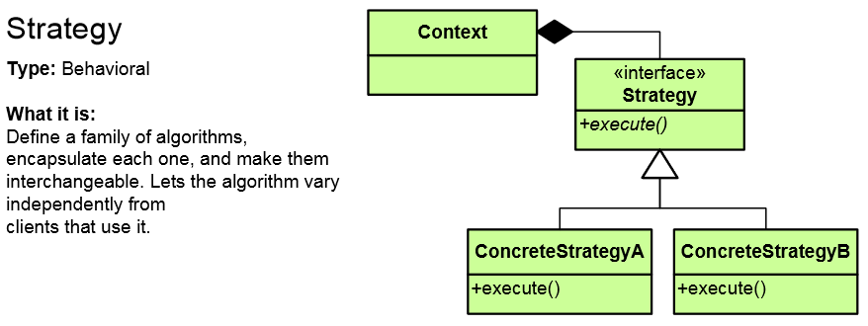
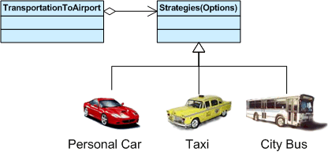
Шаблон Strategy
Капсулира алгоритъм в някакъв клас
Така всеки алгоритъм е заменим от други
Всички алгоритми могат да работят прозрачно с еднакви данни
Клиентът може да работи прозрачно с всеки алгоритъм
http://www.dofactory.com/net/strategy-design-pattern

Slide 19
Шаблон Strategy – пример
abstract class SortStrategy {
public abstract void Sort(IList<object> list);
}
class QuickSort : SortStrategy {
public override void Sort(IList<object> list) { ... }
}
class MergeSort : SortStrategy {
public override void Sort(IList<object> list) { ... }
}
class SortedList {
private IList<object> list = new List<object>();
public void Sort(SortStrategy strategy) {
// sortStrategy can be passed in constructor
sortStrategy.Sort(list);
}
}

Slide 20
Неприемлива специализация
Случайна специализация (spaghetti)
Несвързани (случайни) операции, групирани в метод по неясна причина
Лош пример:
Подготвяне на доклад за годишните приходи на даден купувач
Подреждане на масив цели числа във възходящ ред
Пресмятане на квадратния корен на дадено число
Конвертиране на даден MP3 файл в WMA формат
Изпращане на имейл на даден купувач
HandleStuff(customerId, int[], ref sqrtValue, mp3FileName, emailAddress)

Slide 21
Слаба зависимост (Loose Coupling)
Какво е слаба зависимост?
Минимална зависимост на метода от други части на програмния код
Минимална зависимост на членовете на класа или на външни класове и техните членове
Без странични ефекти
Ако зависимостта е слаба, можем лесно да използваме метод или група от методи отново за нов проект
Силна зависимост → спагети код

Slide 22
Слаба зависимост (2)
Идеалната зависимост
Методът зависи само от параметрите си
Няма друг вход или изход
Пример: Math.Sqrt()
В реалния свят
Сложният софтуер не може да избегне зависимостта, но може да я направи възможно най-слаба
Пример: сложен криптиращ алгоритъм, извършващ инициализация, криптиране, финализиране

Slide 23
Зависимост – пример
Нарочно увеличена зависимост за по-голяма гъвкавост (.NET cryptography API):
byte[] EncryptAES(byte[] inputData, byte[] secretKey)
{
Rijndael cryptoAlg = new RijndaelManaged();
cryptoAlg.Key = secretKey;
cryptoAlg.GenerateIV();
MemoryStream destStream = new MemoryStream();
CryptoStream csEncryptor = new CryptoStream(
destStream, cryptoAlg.CreateEncryptor(),
CryptoStreamMode.Write);
csEncryptor.Write(inputData, 0, inputData.Length);
csEncryptor.FlushFinalBlock();
byte[] encryptedData = destStream.ToArray();
return encryptedData;
}

Slide 24
Слаба зависимост – пример
За да намалим зависимостта може да правим помощни класове
Скрийте сложната логика и представете прост, прям интерфейс (т.е. фасада):
byte[] EncryptAES(byte[] inputData, byte[] secretKey)
{
MemoryStream inputStream = new MemoryStream(inputData);
MemoryStream outputStream = new MemoryStream();
EncryptionUtils.EncryptAES(
inputStream, outputStream, secretKey);
byte[] encryptedData = outputStream.ToArray();
return encryptedData;
}

Slide 25
Силна зависимост – пример
Предаване на параметри през полета на класове
Типичен пример за силна зависимост
Не правете това без добра причина!
class Sumator
{
public int a, b;
int Sum()
{
return a + b;
}
static void Main()
{
Sumator sumator = new Sumator() { a = 3, b = 5 };
Console.WriteLine(sumator.Sum());
}
}

Slide 26
Силна зависимост в реално ползван код
Да кажем, че имаме голяма част софтуер
Трябва да обновим подсистемите, а те не са точно независими
Т.е. промяна във филтрирането ще засегне сортирането и т.н.:
class GlobalManager
{
public void UpdateSorting() {…}
public void UpdateFiltering() {…}
public void UpdateData() {…}
public void UpdateAll () {…}
}

Slide 27
Проблеми със зависимостта в реално ползван код
Нека имаме приложение, състоящо се от два слоя:
Не обновявайте отгоре-надолу и отдолу-нагоре от един метод!
Напр. методът RemoveCustomer() в DataLayer ще промени и слоя за представянето
По-добре използвайте известие (шаблон observer / събитие)
Слой за представянето
Слой за данните

Slide 28
Слаба зависимост и OOP
Намаляване на зависимостта с OOP техники
Абстракция
Дефинирайте public интерфейс и скрийте детайлите по реализацията
Капсулиране
Направете методите и полетата private освен ако със сигурност не е необходимо да са други
Дефинирайте нови членове като private
Увеличете видимостта им веднага щом ви потрябват

Slide 29
Допустима зависимост
Метод, зависим от параметрите си
Това е най-добрия тип зависимост
Метод в клас, свързан с няколко полета на класа
Тази зависимост е обичайна, не се тревожете много
Метод в клас, зависим от static методи, свойства или константи във външен клас
static int Sum(int[] elements) { … }
static int CalcArea() { return this.Width * this.Height; }
static double CalcCircleArea(double radius)
{ return Math.PI * radius * radius; }

Slide 30
Недопустима зависимост
Метод в клас, зависим от static полета във външен клас
Ползвайте private полета и public свойства
Методи, взимащи като входни данни някакви полета, които биха могли да се подадат като параметри
Проверете целта на метода
Той ли е направен да преработва данни от вътрешен клас или помощният метод?
Метод, дефиниран като public без да е част от интерфейса на public класа → възможна зависимост

Slide 31
Параметри на методи
Слагайте по-важните параметри по-напред
Сложете основните входни параметри първи
Сложете неважните евентуални параметри последни
Пример:
Лош пример:
void RegisterUser(string username, string password,
Date accountExpirationDate, Role[] roles)
void RegisterUser(Role[] roles, string password, string username,
Date accountExpirationDate)
void RegisterUser(string password, Date accountExpirationDate, Role[] roles, string username)

Slide 32
Параметри на методи (2)
Не променяйте входните параметри
Вместо това използвайте нови променливи
Лош пример:
Добър пример:
bool CheckLogin(string username, string password)
{
username = username.ToLower();
// Check the username / password here …
}
bool CheckLogin(string username, string password)
{
string usernameLowercase = username.ToLower();
// Check the username / password here …
}

Slide 33
Параметри на методи (3)
Бъдете последователни в употребата на параметри
Ползвайте същите имена и ред във всички методи
Лош пример:
Изходните параметри слагайте последни
void EncryptFile(Stream input, Stream output, string key);
void DecryptFile(string key, Stream output, Stream input);
FindCustomersAndIncomes(Region region,
out Customer[] customers, out decimal[] incomes)

Slide 34
Подаване на цял обект като параметър или само на полетата му?
Кога трябва да подадем като параметър обект, съдържащ няколко стойности, и кога стойностите поотделно?
Понякога подаваме обект и използваме само едно негово поле
Това добра практика ли е?
Примери:
Вижте нивото на абстракция на метода
Със служители ли е направен да оперира или с проценти и месеци? → първото е грешно
CalculateSalary(Employee employee, int months);
CalculateSalary(double rate, int months);

Slide 35
Колко параметъра трябва да има един метод?
Ограничете броя параметри до 7 (+/-2)
7 е „магическо" число в психологията
Човешкият мозък не може да обработи повече от 7 (+/-2) неща едновременно
Ако параметрите трябва да са твърде много, преосмислете целта на метода
Тя ясна ли е?
Обмислете извличането на няколко параметъра в нов клас

Slide 36
Дължина на метода
Колко дълъг трябва да е един метод?
Няма конкретно ограничение
Избягвайте методи, по-дълги от един екран (30 реда)
Дългите методи невинаги са лоши
Уверете се че имате добра причина за дължината им
Специализацията и зависимостта са по-важни от дължината на метода!
Дългите методи често съдържат части, които могат да се извлекат като отделни методи с добри имена и ясна цел

Slide 37
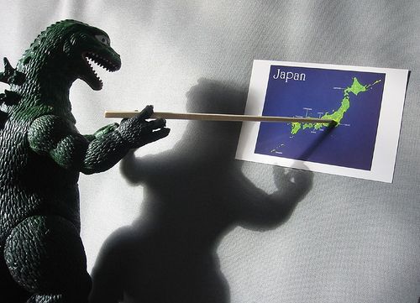
Псевдокод
Псевдокодът може да помогне при:
Проектиране на подпрограми
Писане на подпрограми
Проверка на кода
Почистване на недостижими клонове от подпрограмата

Slide 38
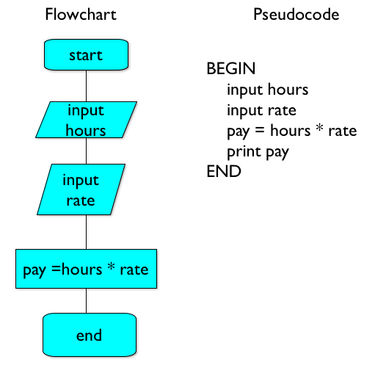
Дизайн чрез псевдокод
Каква ще е абстракцията в подпрограмата, т.е. каква информация ще скрие?
Входни параметри на подпрограмата
Изход на подпрограмата
Предусловия
Условия, които трябва да са верни преди подпрограмата да се извика
Постусловия
Условия, които трябва да са верни след изпълнение на подпрограмата

Slide 39
Дизайн преди писане на кода
Защо е по-добре да отделите време на дизайна преди да започнете да пишете кода?
Функционалността може вече да е достъпна в библиотека и изобщо да няма нужда да пишете код!
Помислете за най-добрия начин да реализирате задачата с оглед на изискванията на проекта си
Ако не успеете да напишете кода вярно от първия път, знайте, че програмистите стават емоционални към кода си

Slide 40
Псевдокод – пример
Routine that evaluates an aggregate expression for a database column (e.g. Sum, Avg, Min)
Parameters: Column Name, Expression
Preconditions:
Check whether the column exists and throw an argument exception if not
If the expression parser cannot parse the expression throw an ExpressionParsingException
Routine code: Call the evaluate method on the DataView class and return the resulting value as string

Slide 41
Public подпрограми в библиотеки
Public подпрограмите в библиотеките и в системния софтуер са трудни за промяна
Защото купувачите не искат блокиращи промени
Две причини да трябва да промените public подпрограма:
Трябва да се добави нова функционалност, противоречаща на старите характеристики
Името е объркващо и прави използването на библиотеките неинтуитивно или неудобно
Предварително проектирайте по-добре или променяйте внимателно

Slide 42
Неизползваеми методи
Неизползваем (deprecated) метод
Ще е премахнат в бъдещи версии
Когато отбелязвате стар метод като неизползваем
Включете това в документацията
Посочете новия метод, който ще се използва
Ползвайте атрибута [Obsolete] в .NET
[Obsolete("CreateXml() method is deprecated. Use CreateXmlReader instead.")]
public void CreateXml (…) { … }

Slide 43
Вградени подпрограми
Вградени подпрограми (в C / C++) дават два плюса:
Подобрява изпълнението, защото не се създава нова подпрограма в стека
Абстракция – използва добре именувана подпрограма вместо вграден код
Някои приложения (напр. игри) се нуждаят от такава оптимизация
Ползва се за най-често използваните подпрограми
Пример: кратка подпрограма, извикана 100,000 пъти
Не всички езици поддържат вградени подпрограми
Когато е нужно, C# компилаторът вгражда подпрограми по време на компилирането

Slide 44

Рекурсия
Полезна е, когато искате да обходите дървовидни или графовидни структури
Внимавайте с безкрайната и индиректната рекурсия
Пример за рекурсия:
void PrintWindowsRecursive(Window w)
{
w.Print()
foreach(childWindow in w.ChildWindows)
{
PrintWindowsRecursive(childWindow);
} }

Slide 45
Съвети за рекурсията
Уверете се, че рекурсията има край (дъно)
Потвърдете, че рекурсията не е много „скъпа“
Проверете заетите системни ресурси
Винаги може да използвате стекове и итерации
Не ползвайте рекурсия, когато има по-добро линейно (базирано на итерации) решение, напр.
Факториeли
Числа на Фибоначи
Някои програмни езици оптимизират извикването на рекурсии

Slide 46
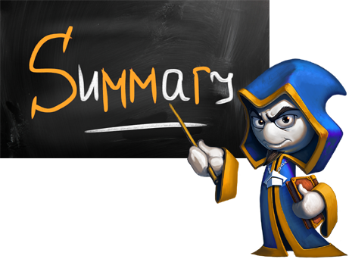
Обобщение
Дизайн на методи
Няма едно-единствено решение
Има много компромиси
Избиране на най-добрия подход
Преценете изискванията
Изберете най-подходящото решение
Опитайте да сте гъвкави ако изискванията се променят
Подсигурете силна специализация и слаба зависимост

Slide 47
Качествени методи
https://it-kariera.mon.bg/e-learning/

Slide 48

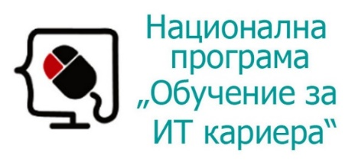


Министерство на образованието и науката (МОН)
Настоящият курс (презентации, примери, задачи, упражнения и др.) е разработен за нуждите на Национална програма "Обучение за ИТ кариера" на МОН за подготовка по професия "Приложен програмист"
Курсът е базиран на учебно съдържание и методика, предоставени от фондация "Софтуерен университет" и се разпространява под свободен лиценз CC-BY-NC-SA

